Slide 1
Регрессионное, smoke, alpha/beta и приемочное тестирование
Поддержка и тестирование программных модулей

Slide 2
Цель лекции
Сформировать у студентов понимание специальных видов тестирования, которые применяются на разных этапах разработки и выпуска программного продукта: smoke testing, регрессионное тестирование, alpha testing, beta testing и приемочное тестирование.
Главная задача лекции — научить студентов различать эти виды тестирования по цели, времени проведения, участникам и результату.

Slide 3
На практике продукт редко создается один раз и сразу выпускается. Обычно команда постоянно:
добавляет новые функции;
исправляет ошибки;
меняет интерфейс;
обновляет API;
подключает новые сервисы;
оптимизирует производительность;
готовит релизы.
Каждое изменение может случайно сломать уже работающий функционал. Поэтому перед выпуском продукта применяются специальные виды тестирования:
Вид тестирования | Главный вопрос
Smoke testing | Можно ли вообще тестировать эту сборку дальше?
Regression testing | Не сломали ли изменения старый функционал?
Alpha testing | Готов ли продукт к ограниченному внешнему использованию?
Beta testing | Как продукт работает у реальных пользователей?
Acceptance testing | Можно ли принять продукт и передать в эксплуатацию?

Slide 4
Smoke testing

Slide 5
Smoke testing — это быстрая поверхностная проверка основной работоспособности новой сборки программного продукта.
Главный вопрос smoke testing:
Сборка достаточно стабильна, чтобы продолжать детальное тестирование?
Smoke testing не проверяет систему глубоко. Его задача — быстро понять, работает ли основная функциональность.

Slide 6
Когда проводится smoke testing
Пример:
Разработчики собрали новую версию интернет-магазина. Перед тем как тестировщики начнут полное тестирование, они выполняют smoke testing:
сайт открывается;
пользователь может войти;
каталог отображается;
товар добавляется в корзину;
заказ можно оформить.
Если эти базовые проверки не проходят, нет смысла тратить время на глубокое тестирование
Smoke testing проводится:
после новой сборки приложения;
после деплоя на тестовую среду;
перед началом полного тестирования;
после критичных исправлений;
перед регрессионным тестированием;
перед передачей сборки QA-команде.

Slide 7
Что входит в smoke testing? - обычно включает только самые критичные функции.
Проверка | Ожидаемый результат
Открыть главную страницу | Страница загружается
Выполнить вход | Пользователь авторизован
Открыть каталог | Товары отображаются
Добавить товар в корзину | Товар появился в корзине
Перейти к оформлению заказа | Страница оформления открылась
Проверить оплату в тестовом режиме | Система принимает тестовый платеж
Проверка | Ожидаемый результат
Студент может войти | Открывается личный кабинет
Открывается список курсов | Курсы отображаются
Открывается задание | Задание доступно
Файл можно загрузить | Файл отображается в системе
Преподаватель видит работу | Работа доступна для проверки

Slide 8
Особенности smoke testing
Особенность | Объяснение
Быстрое выполнение | Обычно занимает мало времени
Проверяет только критичный функционал | Не охватывает все детали
Проводится на новой сборке | После сборки или деплоя
Помогает экономить время | Не позволяет тестировать полностью нерабочую сборку
Может быть ручным или автоматизированным | Часто автоматизируется в CI/CD
Дает решение «тестировать дальше или вернуть разработчикам» | Это входной контроль качества

Slide 9
Пример результата smoke testing
Проверка | Статус
Главная страница открывается | Passed
Авторизация работает | Passed
Каталог товаров открывается | Passed
Добавление в корзину работает | Failed
Оформление заказа доступно | Blocked
Вывод:
Smoke testing не пройден. Детальное тестирование сборки невозможно, так как не работает добавление товара в корзину, а оформление заказа заблокировано.

Slide 10
Регрессионное тестирование

Slide 11
Регрессионное тестирование — это тестирование ранее проверенного функционала после изменений в программе, чтобы убедиться, что изменения не сломали уже работающие части системы.
Главный вопрос регрессионного тестирования:
Не появились ли новые ошибки в старом функционале после изменений?

Slide 12
Когда проводится регрессионное тестирование
Пример:
В интернет-магазине исправили ошибку в расчете скидки. После этого нужно проверить не только скидку, но и:
корзину;
итоговую сумму;
промокоды;
оплату;
оформление заказа;
email-подтверждение.
Регрессионное тестирование проводится после:
исправления дефекта;
добавления новой функции;
изменения существующей функции;
обновления интерфейса;
изменения API;
изменения базы данных;
обновления библиотек;
рефакторинга кода;
изменения бизнес-логики;
подготовки релиза.

Slide 13
Зачем нужна регрессия
Регрессионное тестирование нужно, потому что программные системы взаимосвязаны. Изменение в одном месте может повлиять на другое.
Изменение | Что может сломаться
Изменили форму регистрации | Авторизация, восстановление пароля
Исправили расчет скидки | Итоговая сумма, оплата, чек
Обновили API пользователей | Личный кабинет, роли, админ-панель
Изменили базу данных | Отчеты, фильтры, поиск
Обновили библиотеку UI | Отображение кнопок, форм, модальных окон

Slide 14
Виды регрессионного тестирования
Вид | Описание
Полная регрессия | Проверяется весь продукт
Частичная регрессия | Проверяются только связанные области
Выборочная регрессия | Проверяются наиболее важные тесты
Автоматизированная регрессия | Регрессионные тесты запускаются автоматически
Ручная регрессия | Тестировщик выполняет проверки вручную
Риск-ориентированная регрессия | Проверяются области с наибольшим риском

Slide 15
Как выбрать тесты для регрессии
Невозможно каждый раз проверять все. Поэтому тесты для регрессии выбирают по приоритету.
В регрессионный набор обычно включают:
критичные бизнес-сценарии;
часто используемые функции;
функции, связанные с измененным кодом;
области, где раньше часто были дефекты;
интеграции с другими модулями;
платежи, авторизацию, регистрацию;
проверки безопасности;
smoke-тесты;
автоматизированные стабильные тесты.

Slide 16
Как разрабатываются регрессионные тест-кейсы
Регрессионные тест-кейсы создаются на основе:
требований;
критичных пользовательских сценариев;
ранее найденных дефектов;
тест-кейсов основного функционала;
зон риска;
изменений в системе;
бизнес-процессов.
Алгоритм разработки
Определить измененную область.
Определить связанные модули.
Найти критичные сценарии.
Добавить тесты на ранее найденные дефекты.
Выбрать позитивные и негативные проверки.
Установить приоритет тестов.
Подготовить тестовые данные.
Оформить тест-кейсы в набор регрессии.
При возможности автоматизировать стабильные проверки.

Slide 17
Пример регрессионных тест-кейсов. В интернет-магазине изменили логику применения промокода
ID | Регрессионный тест-кейс | Почему нужен
REG-001 | Добавление товара в корзину | Промокод связан с корзиной
REG-002 | Расчет итоговой суммы без промокода | Проверить базовую сумму
REG-003 | Применение валидного промокода | Проверить новую логику
REG-004 | Применение невалидного промокода | Проверить обработку ошибки
REG-005 | Оформление заказа после скидки | Проверить связанный процесс
REG-006 | Передача суммы в оплату | Проверить интеграцию с оплатой
REG-007 | Отображение скидки в чеке | Проверить итоговую документацию
REG-008 | Email-подтверждение с итоговой суммой | Проверить уведомление

Slide 18
Alpha testing

Slide 19
Alpha testing — это тестирование продукта на ранней стадии готовности, которое проводится до передачи продукта широкой аудитории. Обычно оно выполняется внутри организации или ограниченной группой пользователей в контролируемых условиях.
Главный вопрос alpha testing:
Можно ли продукт передавать на более широкое внешнее тестирование?

Slide 20
Когда проводится alpha testing
Alpha testing проводится:
после завершения основной разработки;
после базового системного тестирования;
до beta testing;
до публичного релиза;
когда продукт еще может содержать заметные дефекты;
в контролируемой среде.
Кто участвует в alpha testing
Участвовать могут:
QA-команда;
разработчики;
Product Owner;
бизнес-аналитики;
сотрудники компании;
ограниченная группа пользователей;
представители заказчика.

Slide 21
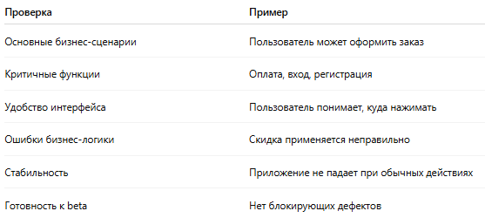
Что проверяется на alpha testing

Slide 22
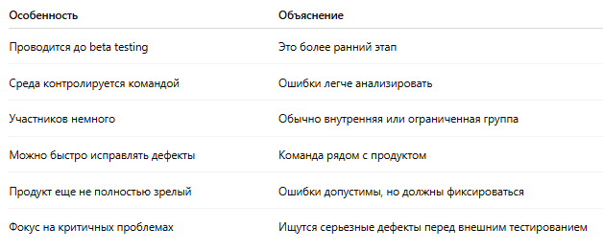
Особенности alpha testing

Slide 23
Beta testing

Slide 24
Beta testing — это тестирование почти готового продукта реальными или внешними пользователями в условиях, близких к реальной эксплуатации.
Главный вопрос beta testing:
Как продукт работает у реальных пользователей в реальных условиях?

Slide 25
Beta testing проводится:
после alpha testing;
перед финальным релизом;
когда продукт достаточно стабилен;
когда нужно получить обратную связь от реальных пользователей;
когда нужно проверить разные устройства, браузеры, сети, сценарии.
Участвовать могут:
реальные пользователи;
ограниченная внешняя аудитория;
клиенты;
партнеры;
представители заказчика;
пользователи, записавшиеся на beta-программу.

Slide 26
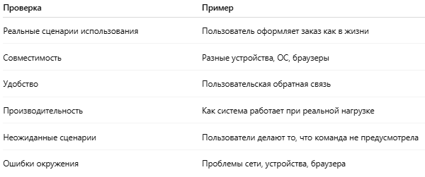
Что проверяется при beta testing

Slide 27
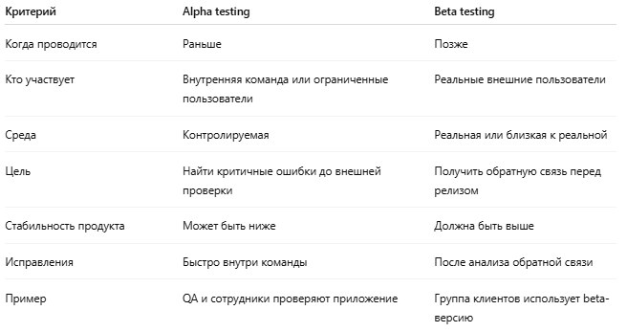
Отличие alpha и beta testing

Slide 28
Приемочное тестирование

Slide 29
Приемочное тестирование — это тестирование, которое подтверждает готовность продукта к использованию заказчиком или конечным пользователем.
Главный вопрос приемочного тестирования:
Можно ли принять продукт и использовать его по назначению?

Slide 30
Зачем нужно приемочное тестирование
Приемочное тестирование нужно, чтобы:
подтвердить соответствие продукта требованиям;
проверить ключевые бизнес-сценарии;
получить согласие заказчика;
принять решение о релизе;
убедиться, что продукт можно использовать;
проверить критерии приемки.

Slide 31
Кто проводит приемочное тестирование
Приемочное тестирование могут проводить:
заказчик;
Product Owner;
бизнес-пользователи;
конечные пользователи;
QA-команда;
комиссия;
преподаватель, если речь об учебном проекте.

Slide 32
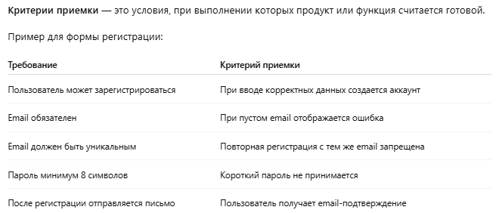
Критерии приемки

Slide 33
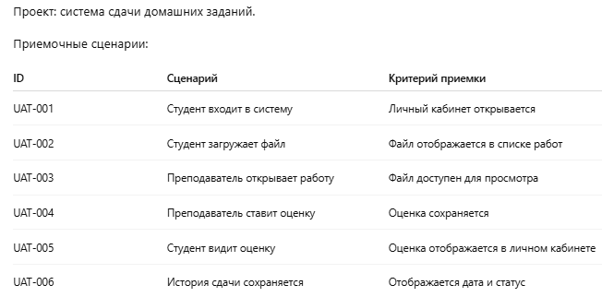
Пример приемочного тестирования

Slide 34
Критерий | Smoke | Regression | Alpha | Beta | Acceptance
Главная цель | Проверить базовую работоспособность сборки | Проверить, что изменения не сломали старое | Найти критичные ошибки до внешней проверки | Получить обратную связь реальных пользователей | Подтвердить готовность продукта
Когда проводится | После сборки | После изменений | До beta | Перед релизом | Перед приемкой или релизом
Объем | Малый | Средний или большой | Средний | Зависит от программы | По критериям приемки
Кто проводит | QA / автотесты | QA / автотесты | Внутренняя команда | Внешние пользователи | Заказчик / пользователи / QA
Среда | Тестовая | Тестовая / staging | Контролируемая | Реальная или близкая | Близкая к рабочей
Результат | Решение: тестировать дальше или нет | Уверенность, что старое работает | Готовность к beta | Обратная связь перед релизом | Решение о приемке

Slide 35
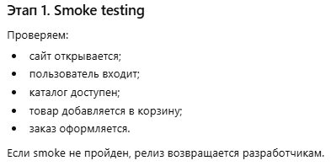
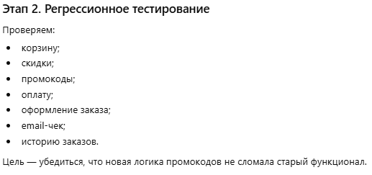
Проект: интернет-магазин. Команда выпустила новую версию, где добавила промокоды

Slide 36
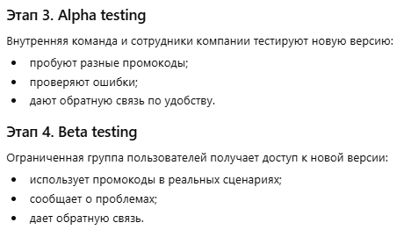
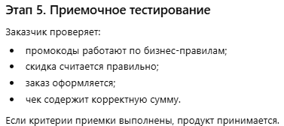
Проект: интернет-магазин. Команда выпустила новую версию, где добавила промокоды

